Slide 1
Антиспам фильтры
Презентацию подготовили Кадол Валерий и Никончик Даниил

Slide 2
Антиспам-фильтр – программа, призванная защитить пользователя от спама. Используется для фильтрации входящей электронной почты или размещаемых где-либо ссылок. В своей работе, спам-фильтр оперирует готовыми списками с нежелательными адресатами или адресами сайтов. Соответственно эти списки необходимо создать. А, чтобы работы спам-фильтра была более эффективной, сначала его необходимо «обучить».

Slide 3
На первом этапе часть спамерских сообщений отсеивает провайдер (поставщик интернета), который удаляет письма с ip-адресов, занесенных в черные списки. Далее письмо анализируют фильтры почтовых сервисов, например, Mail.ru, Yandex, Google, чтобы защитить своих пользователей от нежелательного контента.
Если компания отправляет письма через свой почтовый сервер, у нее могут быть настроены корпоративные спам-фильтры. Их используют для дополнительной защиты коммерческих сетей и блокировки рекламных рассылок на почту сотрудников.
И, наконец, письмо проверяется индивидуальными фильтрами, которые настраивают сами получатели в параметрах почтового ящика или клиентского приложения. Пользовательские настройки действительны для конкретной учетной записи.

Slide 4
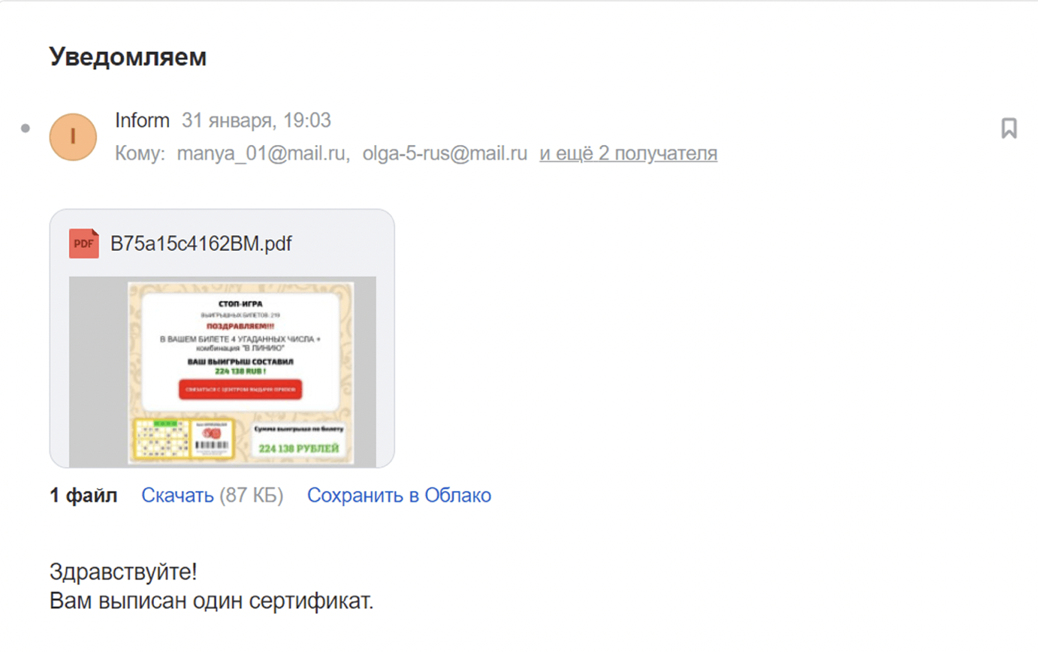
Зачем нужны спам-фильтры
Спам-фильтры защищают пользователей от писем мошенников с вредоносными вложениями и ссылками, а также от недобросовестной и назойливой рекламы.
Фильтры не пропускают в почту рассылки спамеров, которые могут заразить компьютер, украсть ваши данные, коммерческую информацию и даже деньги.

Slide 5
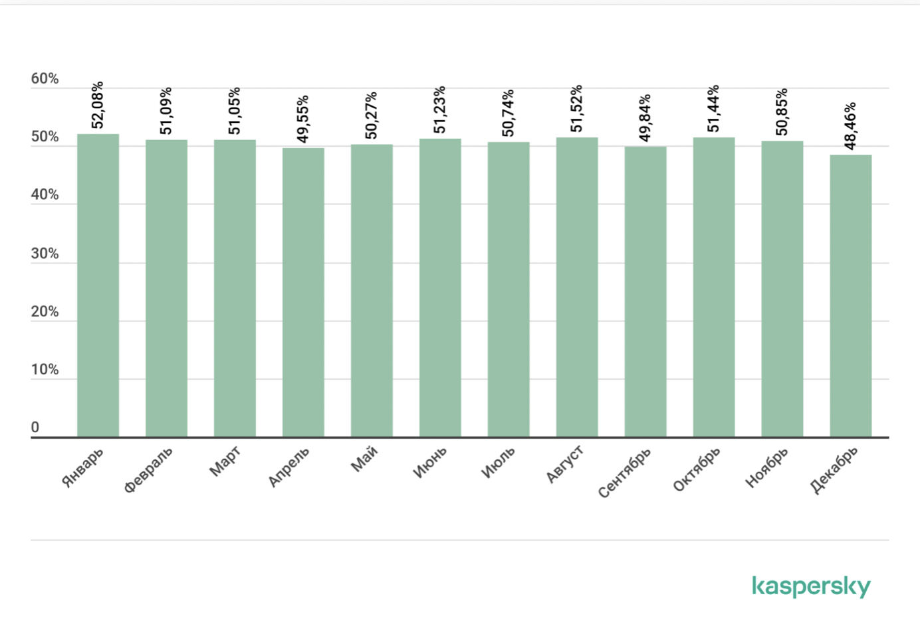
Более 48% всех писем в Рунете составляют спамерские сообщения. По данным «Лаборатории Касперского» за 2020 г.

Slide 6
Как работают спам-фильтры
Современные спам-фильтры используют совокупность методов для проверки писем. Они отслеживают информацию о репутации домена, с которого отправлено сообщение, проверяют аутентификацию, анализируют содержание письма и поведение получателей.
Анализ репутации IP-адреса и домена. Спам-фильтры обращаются к черным спискам IP-адресов и доменов, которые называются DNS Block List. Сообщение блокируется или помечается как спам, если отправитель находится в блок-листе. Существуют десятки списков DNSBL, каждый из которых формируется по собственным критериям.
К новым адресам и доменам спам-фильтры относятся подозрительно: у них нет репутации, провайдер не знает о реакции пользователей на письма. Поэтому объемы рассылки с новых доменов рекомендуется увеличивать постепенно.

Slide 7
Как работают спам-фильтры
Проверка протоколов аутентификации. Аутентификация — это способ проверить подлинность отправителя. Письмо, которое не прошло аутентификацию, классифицируется как спам или подозрительное.
Существует три метода аутентификации: DKIM, SPF и DMARC. Подпись DKIM подтверждает, что сообщение отправил владелец домена. SPF блокирует отправку сообщений с ip-адресов, которых нет в записи. DMARC защищает домен от подмены электронной почты.
Фильтрация по формальным признакам. Спам-фильтр анализирует формальные признаки письма: отсутствие отправителя, большое количество получателей, наличие и размер вложенных файлов. Письма, которые не прошли проверку, отправляются в спам.

Slide 8
Как работают спам-фильтры
Проверка служебных заголовков писем. Спам-фильтры читают служебные заголовки и на основании записанной в них информации делают вывод, является ли письмо спамерским. Например, из заголовка X-Mailer можно узнать название программы отправителя. В письме, отправленном с почтового сервиса Яндекс, поле X-Mailer содержит запись: Yamail [ https://yandex.ru ] 5.0.

Slide 9
Как работают спам-фильтры
Байесовская фильтрация по словам. Для анализа содержания писем спам-фильтры используют метод вероятностной классификации.
Байесовский классификатор обучается на рассортированных письмах. Он оценивает частоту появлений слова в спаме по отношению к числу его появлений в остальных письмах. Каждому слову присваивается балл, равный вероятности, что письмо с этим словом относится к спаму. Письмо блокируется, если количество баллов достигает заданного значения.
Популярные спамерские слова и выражения: без опыта, без риска, беспроцентный кредит, бесплатно, возврат денежных средств, выгодная сделка, выигрыш, выплата, дополнительный доход, дорогой друг, криптовалюта, лотерея, миллион, позвоните, поздравляем, розыгрыш, страховые накопления, скидка, специальное предложение, шанс, эксклюзив.

Slide 10
Как работают спам-фильтры
Анализ вовлеченности пользователей. Обратная связь от пользователей помогает обучать спам-фильтры. Доверие к рассылке снижается, если получатель не прочел и удалил email, отметил его как спам или пожаловался на отправителя. Репутация растет, если пользователь открыл письмо, перешел по ссылке, написал ответ или переслал, отметил «Это не спам».
Фильтрация по образцу письма. Фильтры собирают базу образцов спам-контента и самообучаются. На основе анализа спамерского сообщения создается шаблон, с которым сопоставляют следующие письма. Методы нечеткого сравнения способны распознавать даже видоизмененные спамерские сообщения. Фильтры учитывают десятки тысяч факторов, таких как регистр и цвета шрифта, знаки препинания, количество и порядок слов в предложениях.

Slide 11
Как не попасть в спам
Настройте аутентификацию. Аутентификацию настраивают для каждого домена, с которого ведется рассылка.
Прогрейте домен и IP-адрес. При запуске рассылки с нового домена или IP-адреса, у которого нет репутации в сети, начните с небольших объемов, постепенно увеличивая количество писем.
Используйте разные почтовые адреса для разных рассылок. Разделяйте отправителей по типам задач. Для каждого типа рассылок — рекламных, транзакционных, деловой переписки — создайте отдельный адрес электронной почты. Рассмотрим ситуацию, в которой интернет-магазин разослал неудачное реактивационное письмо по большой базе подписчиков с основной почты. Многие пользователи отметили это сообщение как спам. В результате письма о подтверждении заказа, отправленные с того же почтового ящика, тоже стали попадать в спам.

Slide 12
Как не попасть в спам
Следите за репутацией. Проверьте, занесен ли IP-адрес электронной почты, с которой ведется рассылка, в черный список. Если вы используете общий IP-адрес, с которого рассылают письма несколько отправителей, то более значимым фактором будет репутация домена.
Проверить репутацию IP-адреса или домена можно при помощи специальных сервисов, например Sender Score, Dnsbl.info, Antispamsniper, Talos Intelligence, MxToolbox.

Slide 13
Думайте о пользе рассылки для подписчиков
Всегда держите в голове ответ на вопрос: какую пользу моя рассылка принесет подписчикам. Если ваши письма будут неактуальны, получатели не будут их читать, а то и вовсе отправят в спам. А это — тревожный звоночек для спам-фильтров.
Не используйте спам-слова. Избегайте в сообщениях слов и словосочетаний, которые популярны в спам-сообщениях. Например, «безрисковый», «вы были выбраны», «выплата», «зарабатывай дома», «конфиденциально», «победитель». При наличии 1-2 слов из списка письмо не заблокируют, но в совокупности с другими факторами это значительно увеличит шансы на попадание в спам.
Помимо спам-слов, большое количество восклицательных или вопросительных знаков, скобок и других знаков препинания также делают письмо подозрительным. То же касается слов, набранных капсом.

Slide 14
Правильно оформляйте письма
Не прячьте ссылку отписки. Часто пользователи отмечают email как спам, потому что забыли о подписке или не знают, как отписаться. Разместите ссылку или кнопку для отписки в письме на видном месте.
Следите за форматированием текста. Спам-фильтры реагируют на наличие тегов и атрибутов форматирования, которые не отображаются в письме. Например, отступы, стили, цвет фона или редкий шрифт. Часто такие теги попадают в тело рассылки, если текст скопирован из текстового редактора или с сайта. Чтобы удалить лишние теги, сначала скопируйте текст в «Блокнот» и только после этого добавьте в письмо.
Не отправляйте письма из одной картинки. Спамеры часто используют одно изображение вместо текста. Поэтому письмо с единственной картинкой без сопровождающего текста могут заблокировать. Письма со скрытыми изображениями, которые загружаются при открытии, также расцениваются спам-фильтрами как подозрительные.

Slide 15
Правильно оформляйте письма
Не используйте вложения. Не используйте в рассылках вложенные файлы. Лучшее решение — разместить ссылку на скачивание.
Добавляйте гиперссылки. Вместо сокращенных или полных ссылок используйте гиперссылки.
Соблюдайте правила верстки. Для создания электронных писем лучше использовать HTML верстку и plain-text. Технологии JavaScript, Flash, VBScript, ActiveX используются спамерами для рассылки вирусов, поэтому большинство почтовых сервисов блокирует их. По той же причине нежелательно использовать внешние CSS-стили.

Slide 16
